Slide 1

Психологічна підтримка здобувачів освіти в умовах війни

Slide 2
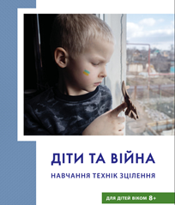
Вступ
Війна виснажує нас фізично та психічно. Попри те, що наша психіка здатна адаптуватися під будь-які складнощі, кожен день бойових дій у рідній країні пережити надзвичайно складно. У цей непростий час варто підтримувати себе, рідних та близьких. Це життєво необхідно для того, щоб зберегти здоров’я – фізичне та психічне. Як допомогти собі і учням? Дізнаємося сьогодні.
Важливим складником роботи з дітьми , які пережили травмуючі події,
є формування стресостійкості та життєстійкості.
Програма «Діти та війна. Навчання технік зцілення». Програма та посібник до неї розроблено Фундацією «Діти та війна» (Берген, Норвегія). Автори посібника – представники Інституту психіатрії (Лондон, Великобританія) та Норвезького центру кризової психології. Програму було впроваджено в країнах, де відбувалися воєнні дії: Боснія, Косово, Китай, Іран, Сирія, Руанда, Непал, і показала свою ефективність.
Матеріали програми будуть корисними для освітян, психологів та психотерапевтів консультантів, соціальних працівників та соціальних педагогів, інших фахівців, які займаються питанням захисту дітей та які пройшли попередню підготовку. Програму схвалено для використання у закладах освіти ДНУ «Інститут модернізації змісту освіти» (протокол № 2 від 29.06.2016) і розміщено на сайті (https://drive.google.com/file/d/16yCTn6CmrDEF9kf6Iwd2oTod3wuvAJpp/view).

Slide 3



Вплив травматичних подій на освітній процес
Діти повернулися до навчання. Це складно, але правильно. Це нагадує про мирне життя. Зараз усе, що пов’язуватиме нас із життям до війни, з періодом стабільності, – вкрай важливе. У той же час важливо пам’ятати, що травматична подія, яку пережили чи переживають учні, накладає відбиток і на навчальний процес у цілому. Адже травмовані діти відчувають певні труднощі з концентрацією, увагою та поведінкою. Деякі учні можуть бути занадто тихими та замкнутими, інші –гіперактивними. У багатьох виникають проблеми з навчанням та успішністю.
З огляду на це є кілька порад:
- важливо починати проводити уроки з найпростішого, з того, що проходили давно, того, що легко впровадити. Це потрібно, аби в дитини було відчуття «я можу, я перемагаю», щоб у неї підвищувався рівень самооцінки. А отже, підвищувалася концентрація уваги й покращувався загальний стан.
Також важливо розпочинати роботу з обговорення правил. Будь-яка робота, особливо
зараз, – це про створення простору взаємин. А простір взаємин – це правила.
- на якийсь час важливо планувати уроки коротшими, менш інтенсивними,
колишніми за змістом, але меншими за обсягом домашніми завданнями;
- іноді корисно відкласти деякі уроки на певний час та використати цей час
для бесіди про практичні речі, пов’язані з нормалізацією життя школи та учнів.

Slide 4



З чого варто розпочати перший урок?
Що насамперед важливо сказати та зробити? Як реагувати на розмови дітей про війну під час уроків?
Коли ви зустрінетеся з дітьми, насамперед важливо сказати, як ви радієте, що вам вдалося зібратися разом. А найцінніше, що в нас є, – це ми. Важливо окреслити правила. Правила створюють відчуття кордонів і безпеки. Треба розуміти, що діти вийшли «з контакту» на деякий час і досвід травматизації та стресу стирає інформацію, якою всі були наповнені.
Наприклад, ми спілкуємося тільки з ввімкненими камерами, але з вимкненими мікрофонами, усі відповідають за порядком, піднімаючи руки. Треба розуміти, що зараз потреба в емоційній стабілізації буде більша, ніж у конкретних логічних знаннях. Усі когнітивні процеси будуть викривлені, уповільнені, треба буде здолати більше перепон і напруження. Тому буде добре, якщо ви зможете почати з тих тілесних практик.
Скажіть їм потягнутися, спитайте – можливо, вони хочуть про щось вас запитати, розкажіть, де ви зараз перебуваєте.
Є проста практика, яка дає змогу швидко зібрати інформацію про емоційний стан дітей, – барометр емоцій. Можна запропонувати, що великий палець на руці, піднятий вверх, – це «я почуваю себе добре», у бік – «я злюся», вниз – «мені сумно». Залежно від того, яких відповідей більше, ви зможете коригувати свої дії.

Slide 5
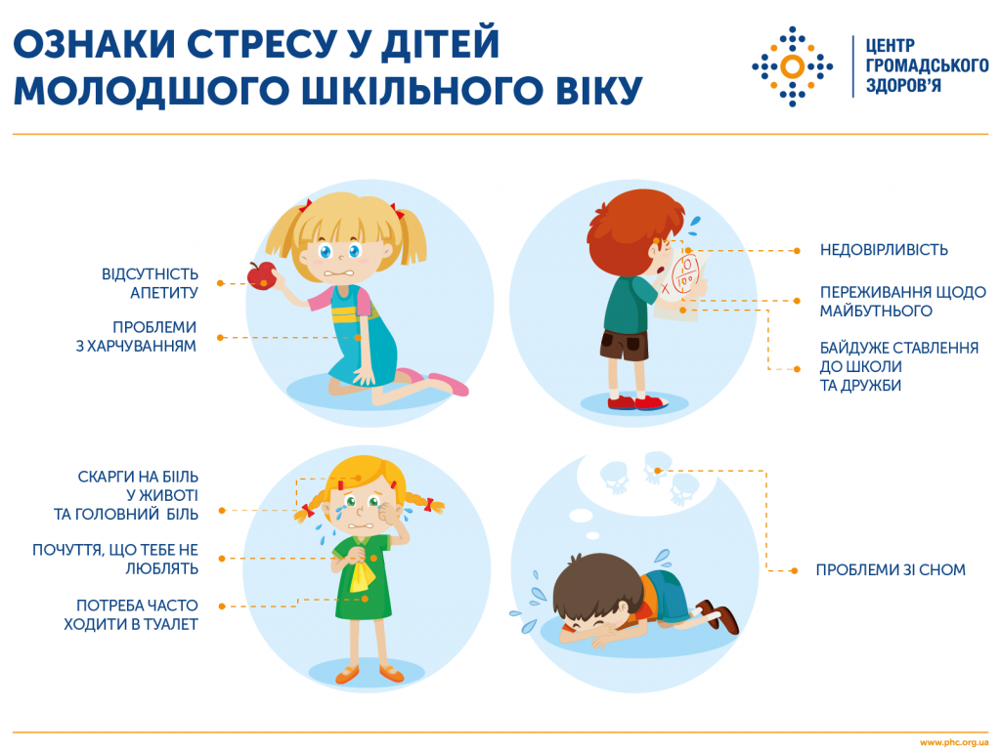
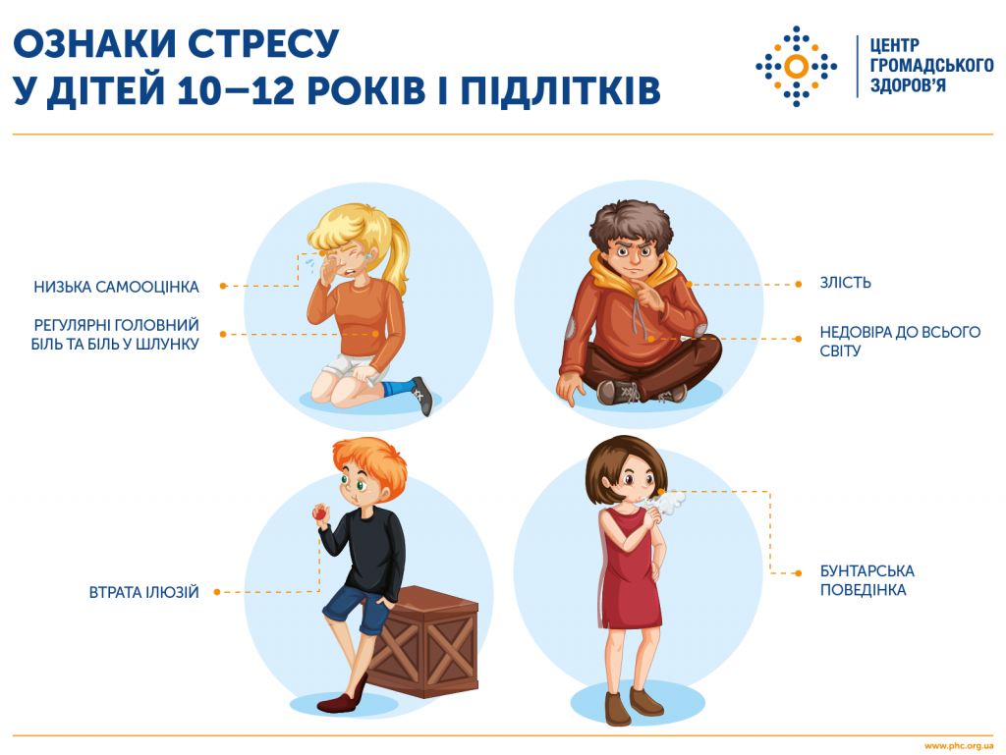
Психологічний супровід освітнього процесу в умовах воєнного й післявоєнного часу
Війна в Україні стала стресом для усіх учасників освітнього процесу. За таких умов істотно зростає роль всіх педагогічних працівників, які можуть надавати першу психологічну допомогу та підтримку усім учасникам освітнього процесу відповідно до цілей та завдань функціонування системи освіти. Перша психологічна допомога – це сукупність заходів загальнолюдської підтримки та практичної допомоги ближнім, які відчувають емоційне напруження та страждання.
Деякі люди переживають так звані «панічні атаки», що супроводжуються нападом страху, пітливістю, відчуттям браку повітря, нудотою, навіть втратою контролю над собою.
За такого стану необхідно вжити наступні дії:
• не залишайте людину на самоті;
• розмовляйте з нею використовуючи прості й короткі речення;
• не робіть припущень щодо потреб людини, краще запитайте;
• подихайте разом з людиною.
Учні будуть спокійними, якщо буде спокійна їх вчителька.

Slide 6
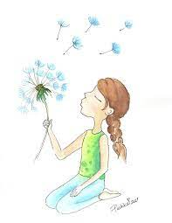
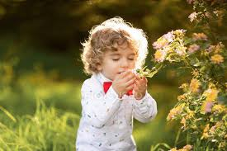

Дихальні техніки для зняття стресу, панічних атак
Глибоке та повільне дихання. Вдихаємо носом, видихаємо ротом. Робимо коротку паузу між вдихом та видихом. Видих має бути довшим за вдих. Уявляємо, що надуваємо повітряну кульку, і видихаємо довго та повільно ротом. Одного вдиху та видиху недостатньо, вправу потрібно робити мінімум 3 хвилини.
Запах квітів. Запропонуйте дитині уявити, що вона відчуває запах квітки, глибоко вдихаючи через ніс і видихаючи через рот. Також можна подумки уявити собі квітку.

Slide 7
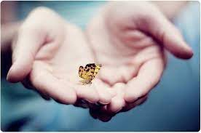
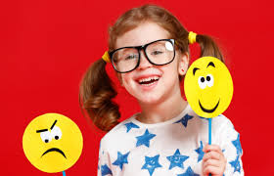
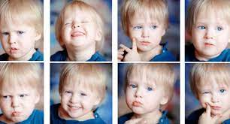
Дихальні техніки для зняття стресу, панічних атак
Зігріємо метелика. Покажіть на долоні уявного метелика, розкажіть, що він замерз і не може злетіти. Запропонуйте зігріти його своїм подихом. Діти складають долоньки разом, уявивши на своїх долоньках метелика, і дихають на долоні (дихальна вправа: відкрити рота і вимовити тривалий звук «А»). Метелик зігрівся і його треба здути з долоні. Діти роблять глибокий вдих через ніс і видих через рот (на видиху треба витягнути губи трубочкою, вимовити довгий звук
Психогімнастика «Тренуємо емоції». Вчитель просить дитину насупитися, як осіння хмаринка, злий чоловік, сердитий дядько; усміхнутися, як хитра лисиця, кіт на сонечку, сонечко; показати, як злякався заєць вовка, малюк, який заблукав у лісі, кошеня, на якого гавкає собака; показати, як втомився мураха, який тягнув велику паличку, людина, яка підняла щось важке.

Slide 8
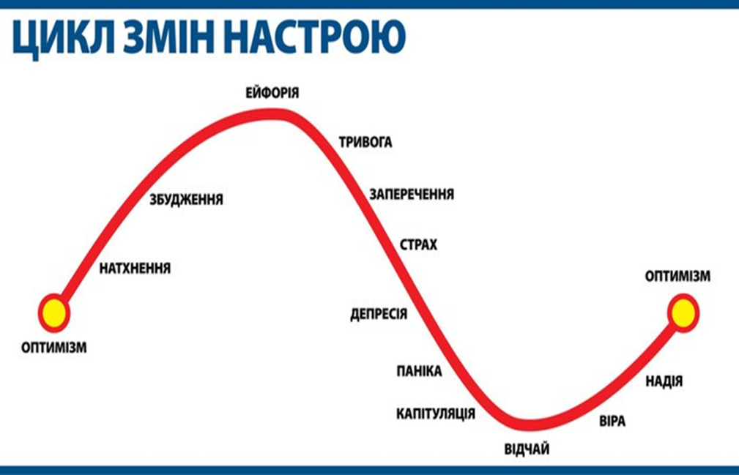
Психологія воєнного часу.
Самопідтримка
Під час воєнних дій війна оселяється всередині кожного з нас.
Настрій населення постійно змінюється – від оптимізму та натхнення до страху та паніки. Коли стається щось жахливе, люди діють по програмі виживання. Вони діють швидко та планують своє життя лише на кілька годин. Після того, як шок проходить та повертаються базові емоції, людина може піти у страх та відчай, або ж відчути сильну ейфорію.

Slide 9
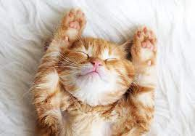
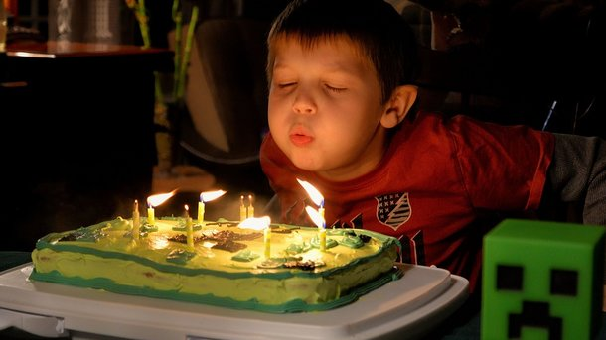
ПРАКТИКИ, ЯКІ ДОПОМОЖУТЬ
СТАБІЛІЗУВАТИСЯ:
Точка екстреної допомоги під час паніки
Знайдіть точку між безіменним пальцем та мізинцем і надавіть на неї. Це точка, на яку ми впливаємо, коли стає страшно. Це допомагає заспокоїтися.
Обов’язкова вправа .
Навіть якщо ви забудете про все інше, пам’ятайте про цю вправу. Як тільки з’являється можливість, зробіть “потягушки”, потягніться вверх. До того ж запропонуйте дітям потягуватися. Якщо ви вмієте займатися йогою чи стретчингом, загадайте про це саме зараз. Пам’ятайте, що неврологи розповідають про понижений та підвищений тонуси. Коли ми в стані стресу, м’язи в спазмі. Нам треба повернути їхній нормальний тонус — саме так ми виходимо зі стану стресу.
Кондиціонер перевантаженої нервової системи.
Подуйте на великий палець руки. А тепер уявіть, що ви дмухаєте на свічку: короткий вдих, а потім видих. Коли ми перебуваємо в стані стресу, перехоплює дихання. Щоби ввімкнути в роботу парасимпатичну нервову систему, що відповідає за заспокоєння та розслаблення, треба старатися робити видихи частіше, ніж вдихи.

Slide 10
Модель «BASIC Ph»
Стрес став частиною нашого повсякдення, і дуже часто ми не можемо йому запобігти. Однак нам під силу впоратися з ним і допомогти у цьому іншим.
Для збереження свого ментального та соматичного здоров’я важливо з’ясувати наявні у людини ресурси, що дозволяють зберігати адаптаційні можливості організму. Ресурси – це все те, що людина використовує, щоб задовольнити вимоги середовища (фізичні, психологічні, соціальні ресурси тощо). Успішність подолання складних життєвих ситуацій безпосередньо залежить від розуміння власних ресурсів, вміння їх виявляти, від різноманітності, характеру і міри використання наявних і доступних ресурсів людини. Побачити, розвинути та навчитися ефективно використовувати власні ресурси нам може допомогти розроблена професором Мулі Лахадом (Mooli Lahad – директор Ізраїльського Центру попередження стресу) та його колегами модель стресодолання «BASIC Ph». З погляду авторів цієї моделі потенціал виходу з кризи є у кожного з нас, для цього вони пропонують відкрити весь спектр особистісних можливостей людини.
Запропонуйте обрати один чи два малюнки з наступного слайду, які асоціюються у дитини чи дорослого із стресовим станом. На наступних слайдах ми можемо «розшифрувати» ресурс, що допоможе уникнути стресовий стан.

Slide 11






Модель «BASIC Ph»

Slide 12
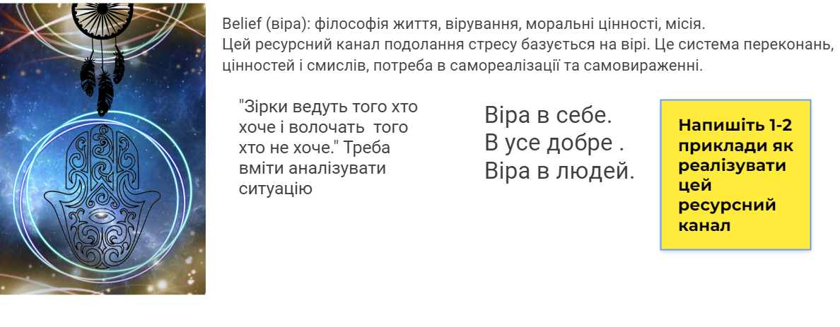
Віра

Slide 13
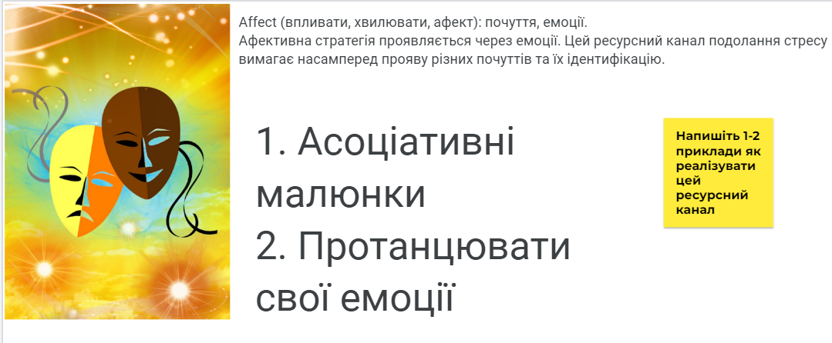
Емоції, почуття

Slide 14
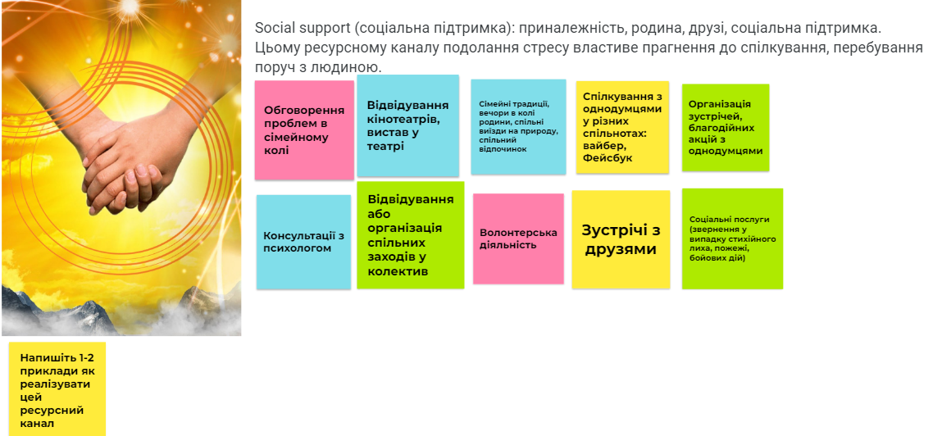
Соціальна підтримка

Slide 15
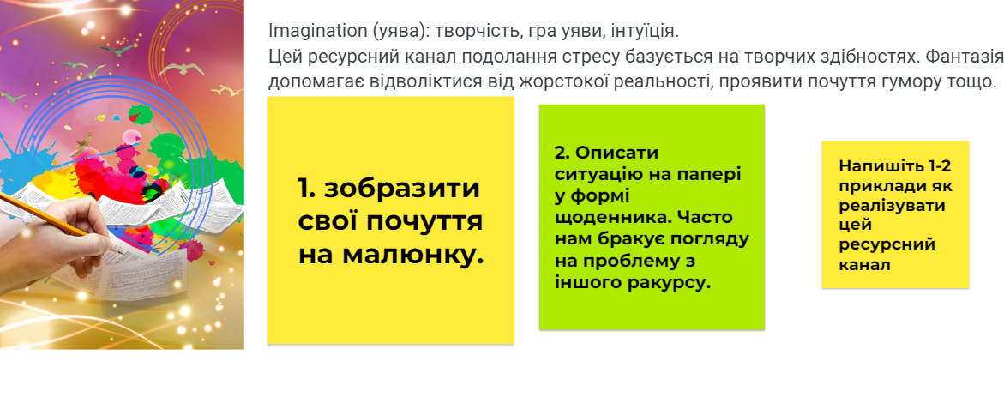
Уява

Slide 16
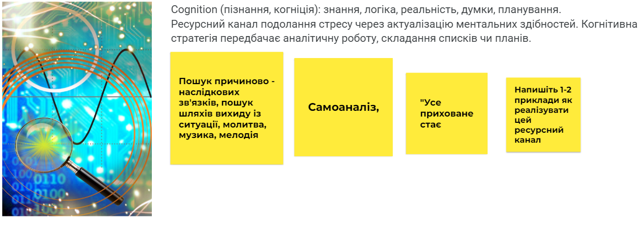
Пізнання

Slide 17
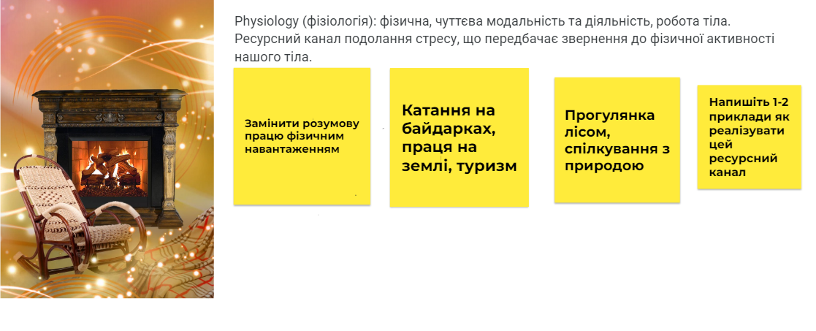
Фізична активність

Slide 18
Висновок:
Зараз кожен із нас – опора для іншого. І саме зараз для дітей ми – значно більше, ніж учителі. Будь-який дорослий, який перебуває поруч із дитиною, який може відчувати стабільність, обличчя якого зберегло жвавість, хто знаходить у собі сили дивитися в очі, може пояснювати, що відбувається, витримати погляд того, кому складно, витримати напруження, – є маяком і джерелом зцілення. Зараз ми всі – маяки та джерела зцілення для тих, хто поруч із нами.

